Slide 1

Đồ án tốt nghiệp Khoa: Công nghệ thông tin Ngành: Kĩ Thuật Dữ Liệu
Đề tài: DỰ BÁO VNINDEX BẰNG RNN (RECURRENT NEURAL NETWORK) KẾT HỢP VỚI ARIMA
GIẢNG VIÊN HƯỚNG DẪN:
T.S: NGUYỄN THÀNH SƠN
Sinh viên thực hiện:
Vũ Ngọc Khang - 17133033
Nguyễn Phước Sang – 17133055

Slide 2
Bố cục đồ án
Chương 1: Bài toán dự báo và chuỗi thời gian
Chương 2: Tổng quan về chứng khoán và chỉ số VN-Index
Chương 3: RNN (Recurrent neuron network)
Chương 4: ARIMA (Autoregressive Integrated Moving Average)
Chương 5: Dự báo trên chuỗi thời gian sử dụng mô hình lai ghép ARIMA và LSTM
Chương 6: Triển khai thực nghiệm và đánh giá mô hình
Chương 7: Cài đặt mội trường và thực nghiệm mô hình

Slide 3


Chương 1: bài toán dự báo chuỗi thời gian
Dự báo trong thị trường chứng khoán là dựa vào giá của một loại chứng khoán nào đó trong những khoảng thời gian trước đó để dự báo cho những khoảng thời gian thời gian tiếp theo.

Slide 4
Phân loại dự báo
Dự báo ngắn hạn
Dự báo trung hạn
Dự báo dài hạn

Slide 5
Tiến trình của một bài toán dự báo
Bước 1: Thu thập dữ liệu
Bước 2: Lựa chọn mô hình dự báo. Lặp lại bước này cho đến khi chọn được mô hình phù hợp (Dựa trên tập dữ liệu training)
Bước 3: Đánh giá mô hình (Dựa trên tập dữ liệu test)
Bước 4: Nếu mô hình được đánh giá phù hợp thì có thể đem sử dụng. Nếu không phùhợp thì quay lại bước 2 chọn lại mô hình

Slide 6
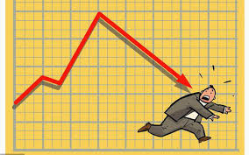
Chương 2 : Tổng quan về chứng khoán và chỉ số VN-INDEX
Chứng khoán là một bằng chứng xác nhận sự sở hữu hợp pháp của người sở hữu đó với tài sản hoặc phần vốn của công ty hay tổ chức đã phát hành
Bên cạnh cũng có các lợi nhuận và rủi ro khi đầu tư vào chứng khoán

Slide 7

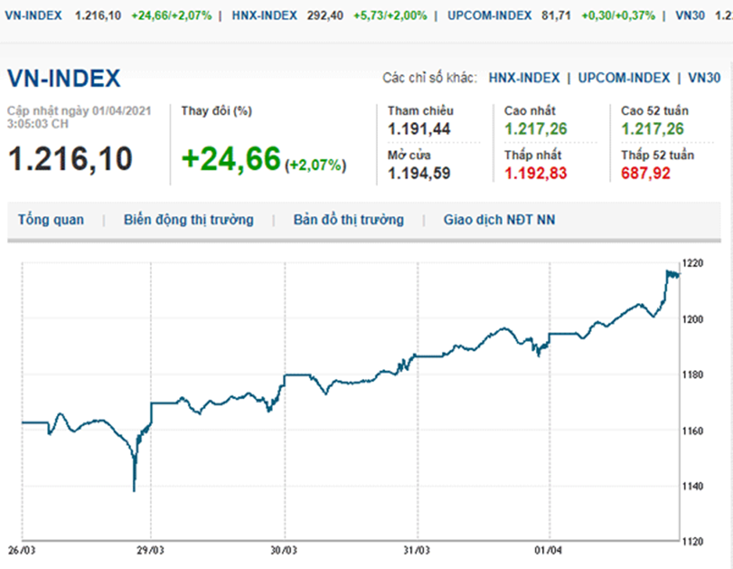
Tổng quan về chỉ số VN-Index

Slide 8
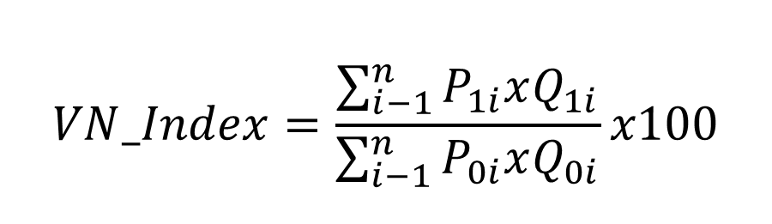
Cách tính chỉ số VN-Index
Q1i là khối lượng cổ phiếu i đang lưu hành
P1i là giá cổ phiếu i hiện hành
Q0i là khối lượng cổ phiếu i thời kì gốc
P0i là giá cổ phiếu i thời kì gốc
$$VN_Index=\frac{\sum_{i−1}^{n}{P_{1i}xQ_{1i}}}{\sum_{i−1}^{n}{P_{0i}xQ_{0i}}}x100$$

Slide 9
Một số phần mềm dự báo
Phần mềm phân tích chứng khoán Amibroker
Phần mềm phân tích chứng khoán FireAnt
Phần mềm chứng khoán Metastock
Phần mềm chứng khoán SSI Pro Trading

Slide 10
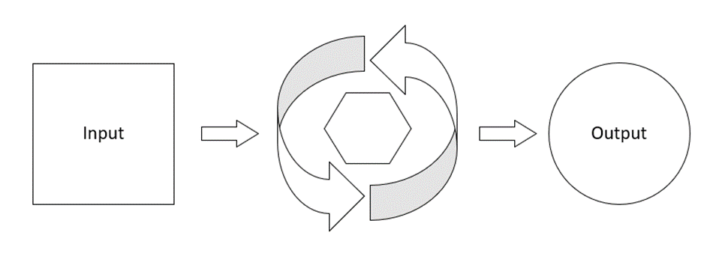
Chương 3 RECURRENT NEURON NETWORK

Slide 11
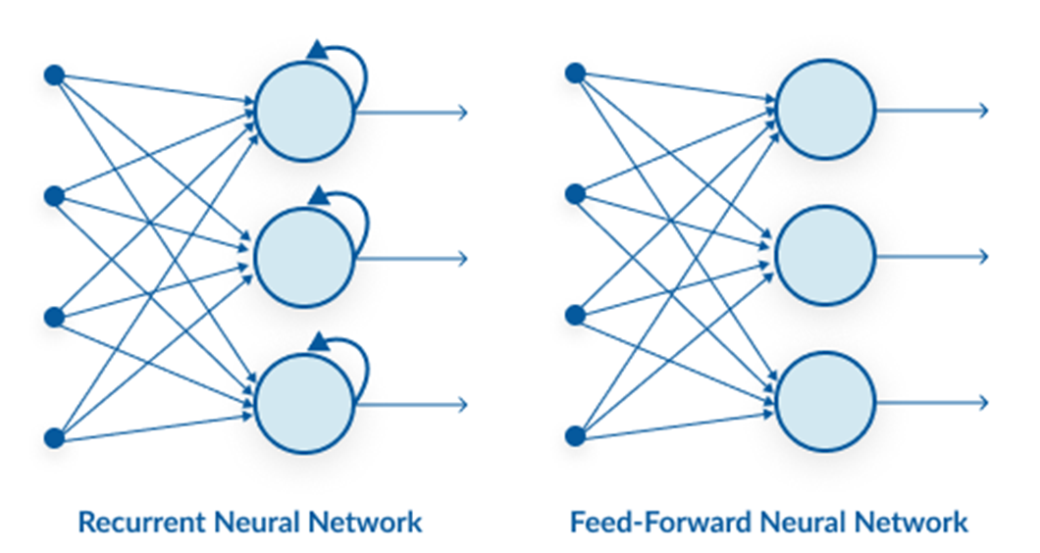
Ann và rnn

Slide 12
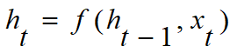
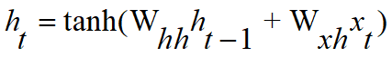
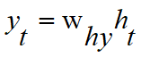
Công thức tính trạng thái hiện tại
Công thức tính chức năng kích hoạt
Công thức tính đầu ra

Slide 13
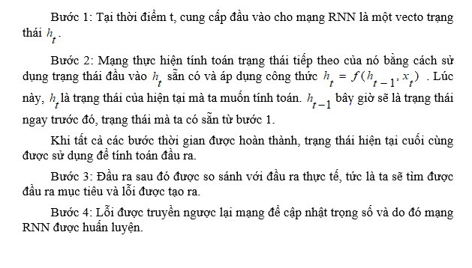
Huấn luyện mạng RNN

Slide 14
LONG-SHORT TERM MEMORY
LSTM được gọi là phiên bản cải tiến của RNN vì cơ chế Gating (các loại cổng) của nó
Cổng đầu vào: quyết định những thông tin nào sẽ được lưu vào bộ nhớ dài hạn.
Cổng quên: chịu trách nhiệm những thông tin nào sẽ được lưu lại vào bộ nhớ dài hạn.
Cổng đầu ra: cổng đầu ra sẽ lấy đầu vào hiện tại, bộ nhớ ngắn hạn trước đó và bộ nhớ dài hạn mới được tính toán để tạo ra bộ nhớ ngắn hạn/trạng thái ẩn mới sẽ được chuyển đến ô trong bước thời gian tiếp theo.

Slide 15
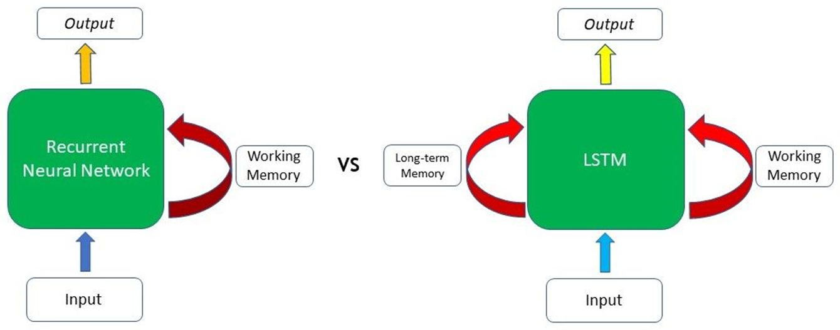
Khác biệt giữa RNN và LSTM

Slide 16
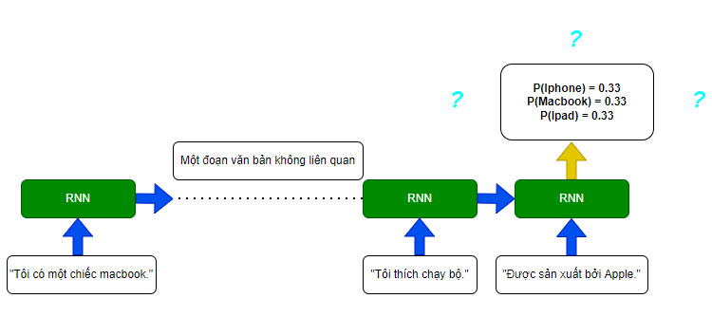
Ví dụ RNN

Slide 17
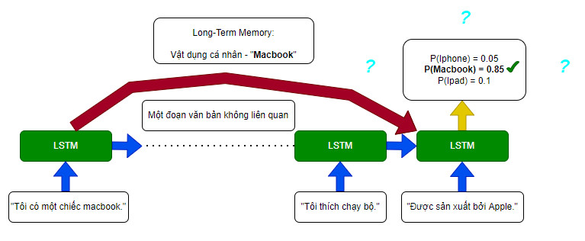
LSTM có thể giữ lại dữ liệu trong chuỗi xử lý với khoảng cách rất xa.
LSTM có thể giúp ta tìm được đáp án 1 cách chính xác hơn, thông tin ngữ cảnh sẽ được LSTM lưu trữ lâu hơn và tìm ra được đáp án chính xác là macbook

Slide 18
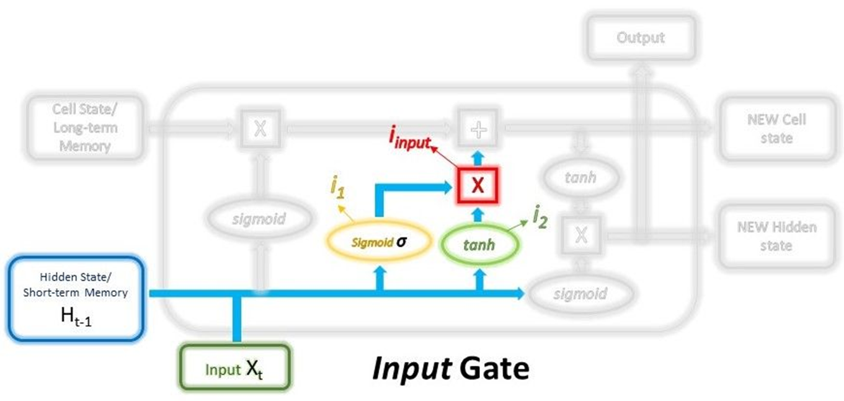
Cổng đầu vào quyết định những thông tin nào sẽ được lưu vào bộ nhớ dài hạn, nó xem xét dựa trên thông tin đầu vào hiện tại và bộ nhớ ngắn hạn từ bước thời gian trước đó.

Slide 19
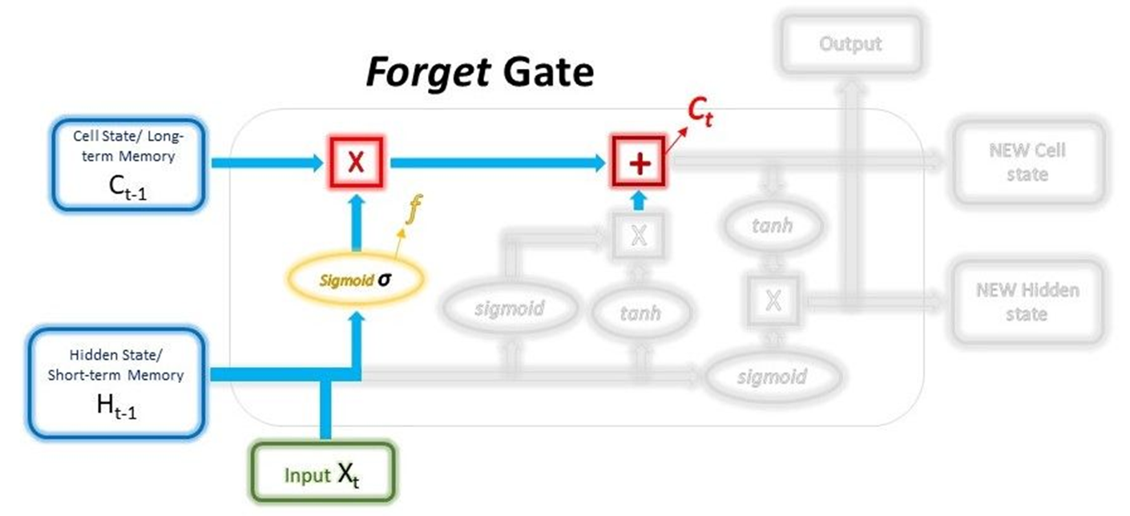
Cổng quên chịu trách nhiệm những thông tin nào sẽ được lưu lại vào bộ nhớ dài hạn, điều này được thực hiện bằng cách nhân bộ nhớ dài hạn đến với một vectơ quên được tạo ra bởi đầu vào hiện tại và bộ nhớ ngắn hạn đến

Slide 20
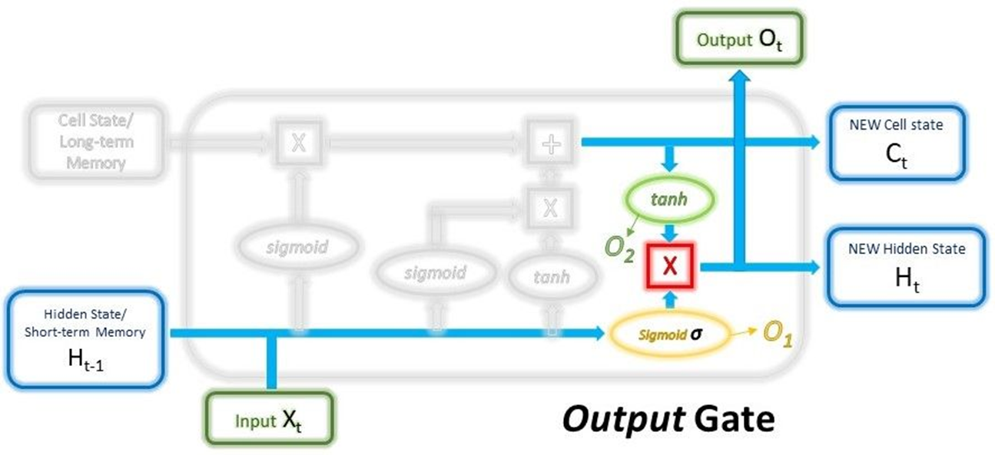
Cổng đầu ra
Cổng đầu ra sẽ lấy đầu vào hiện tại, bộ nhớ ngắn hạn trước đó và bộ nhớ dài hạn mới được tính toán để tạo ra bộ nhớ ngắn hạn/trạng thái ẩn mới sẽ được chuyển đến ô trong bước thời gian tiếp theo. Đầu ra của bước thời gian hiện tại cũng có thể được rút ra từ trạng thái ẩn này.

Slide 21
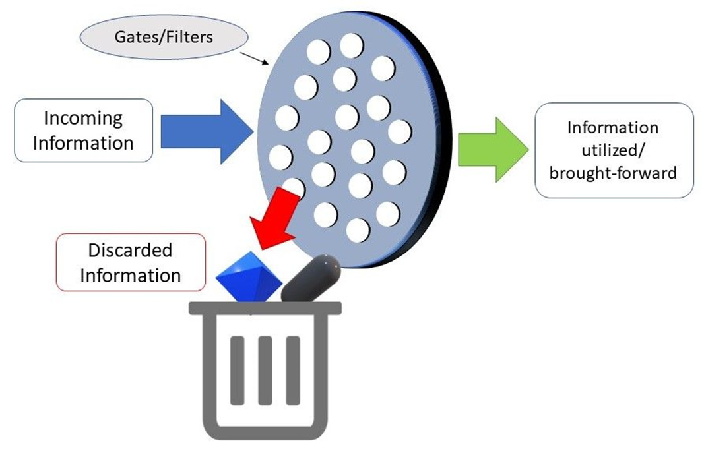
Cơ chế các cổng của LSTM biến nó thành một cái máy lọc thông tin.
Các thông tin được nhận hoặc được loại bỏ như thế nào thì ta sẽ huấn luyện các cổng để đạt được những đầu ra thông tin mong muốn.

Slide 22
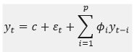
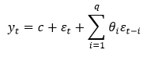
ChưƠng 4: arima
Mô hình tự hồi quy (AR) là hồi quy trên chính số liệu quá khứ ở những chu kì trước.
Mô hình trung bình trượt (MA) là mô hình sử dụng các lỗi dự báo trong quá khứ

Slide 23
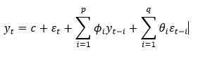
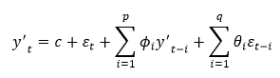
Mô hình ARMA là sự kết hợp giữa hai mô hình tự hồi quy (AR) và mô hình trung bình trượt (MA)
Mô hình ARIMA là mô hình kết hợp của tính dừng, mô hình tự hồi quy và mô hình trung bình trượt trong dữ liệu chuỗi thời gian.
là giá trị quan sát của chuỗi thời gian đã được sai phân một hoặc nhiều lần.

Slide 24
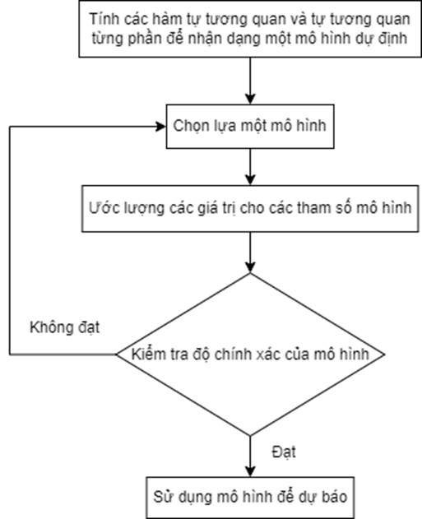
Sơ đồ mô hình arima

Slide 25
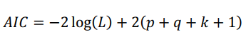
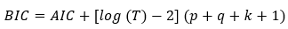
Lựa chọn tham số cho mô hình Arima
L: xác suất xảy ra của bộ dữ liệu, k=1 nếu c≠0 (hệ số tự do trong hàm hồi quy tuyến tính) và k=0 nếu c=0.

Slide 26
Các bước phát triển mô hình arima
Xác định mô hình: thông qua hàm tự tương quan ACF. Nếu chuỗi không dừng cần được chuyển thành chuỗi dừng khi tính ước lượng tham số bình phương tối thiểu
Ước lượng tham số: ước lượng khởi đầu cho các tham số
Kiểm định độ chính xác: ta sẽ kiểm định phần dư
Và đưa ra dự báo

Slide 27

CHƯƠNG 5: DỰ BÁO TRÊN CHUỖI THỜI GIAN SỬ DỤNG MÔ HÌNH LAI GHÉP ARIMA VÀ LSTM
Mô hình lai ghép ARIMA với LSTM: dữ liệu sẽ được đưa vào mô hình ARIMA sẽ cho ra ${\hat{L}}_{t}$(kết quả) và $e_{t}$(phần dư hay lỗi dự báo) $e_{t}=y_{t}−{\hat{L}}_{t}$ ($y_{t}$ giá trị dự báo)
Tiếp theo lấy $e_{t}$ làm đầu vào LSTM: $e_{t}=f\left(e_{t−1},e_{t−2},…,e_{t−n}\right)+ε_{t}$
f là hàm phi tuyến và $ε_{t}$ là lỗi ngẫu nhiên, kết quả quá trình này gọi là ${\hat{N}}_{t}$
Kết quả mô hình lai ARIMA với LSTM sẽ là ${\hat{y}}_{t}={\hat{L}}_{t}+{\hat{N}}_{t}$

Slide 28
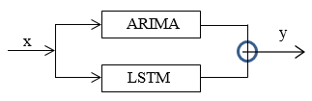
Mô hình lai ghép cải tiến arima-lstm

Slide 29
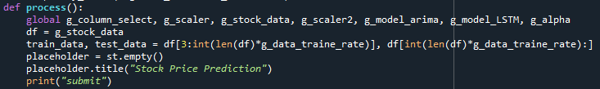
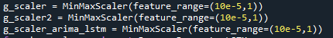
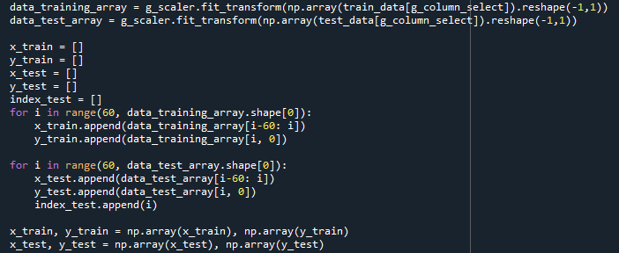
THực nghiệm và đánh giá
Xử lý dữ liệu

Slide 30
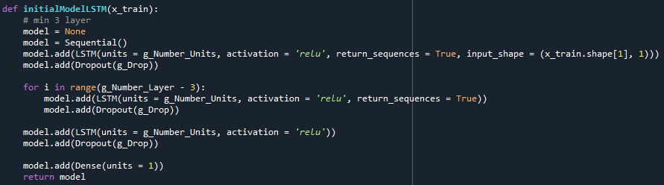
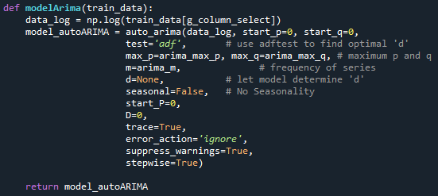
Khởi tạo mô hình LSTM
Khởi tạo mô hình Arima

Slide 31
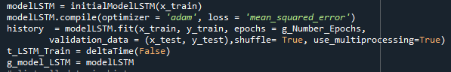
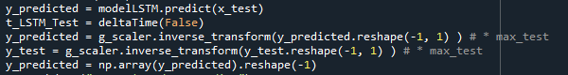
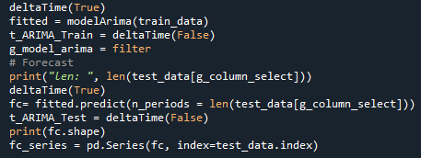
Dự báo mô hình LTSM
Dự báo mô hình arima

Slide 32
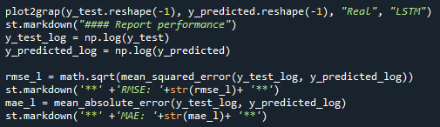
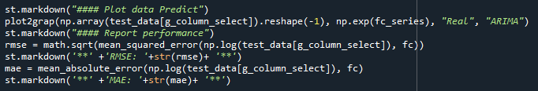
Báo cáo hiệu suất LSTM
Báo cáo hiệu suất ARIMA

Slide 33
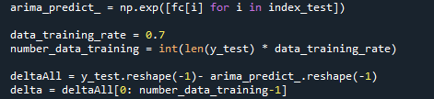
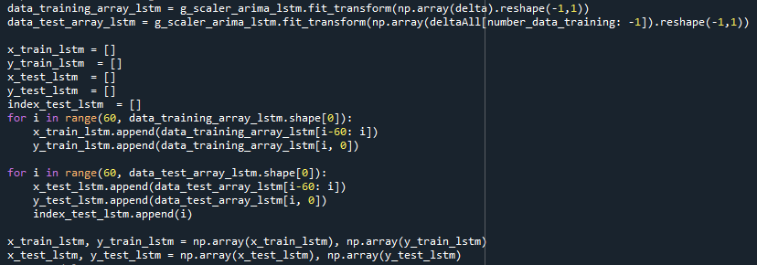
Mô hình ARIMA và LSTM
Huấn luyện mô hình arima để lấy kết quả đầu ra cho
LSTM
Chia dữ liệu thành các tập x_train,
y_train, x_test, y_test ( ARIMA-LSTM)

Slide 34
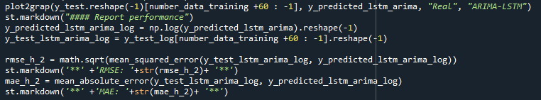
Huấn luyện mô hình ARIMA-LSTM
Dự báo mô hình ARIMA-LSTM
Kết quả của mô hình LSTM
Báo cáo hiệu suất thời gian

Slide 35
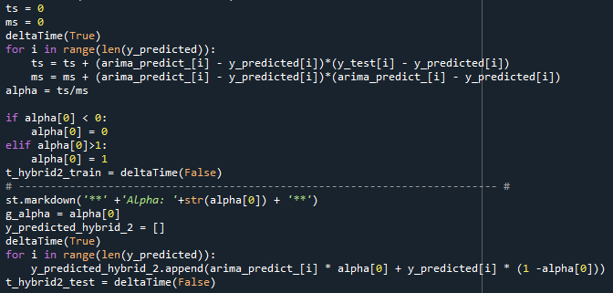
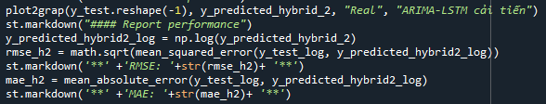
MÔ HÌNH ARIMA-LSTM CẢI TIẾN
Các bước tính toán
Báo cáo hiệu suất

Slide 36
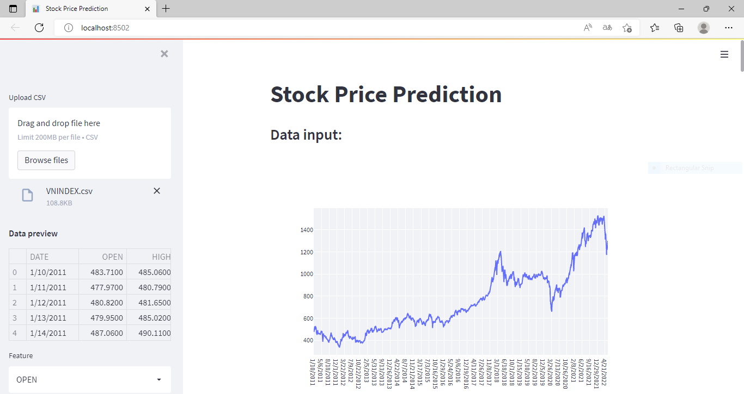
Các trường hợp thực nghiệm với file CSV: 6 tập dữ liệu VN-Index, AAPL , HSG, AGR, HPG, FTSE-100

Slide 37
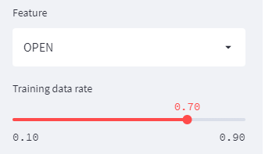
Chọn cột dữ liệu để dự báo và chọn số lượng data training rate

Slide 38
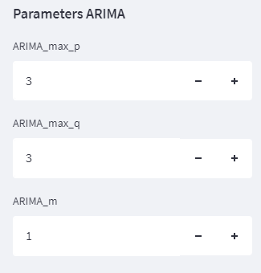
Lựa chọn tham số ARIMA

Slide 39
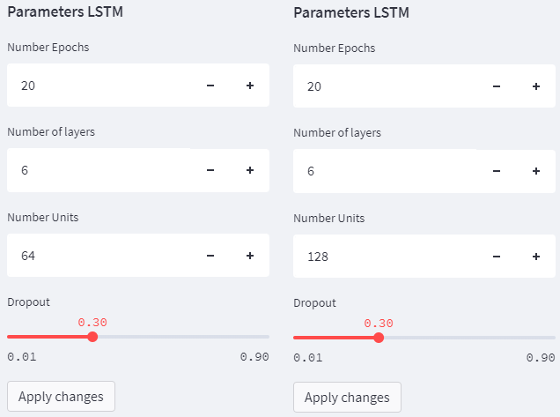
Lựa chọn tham số cho mô hình LSTM, với demo thì chúng tôi chọn 2 trường hợp là 64 và 128, vì với mô hình LSTM thì số nút đầu vào và số nút ẩn là như nhau

Slide 40
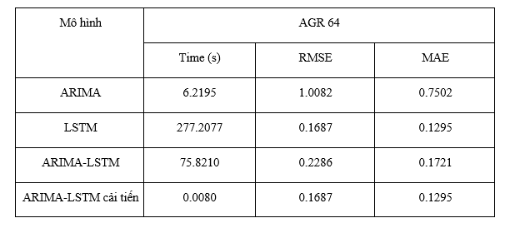
Trên tập dữ liệu AGR
Trường hợp 64 nút

Slide 41
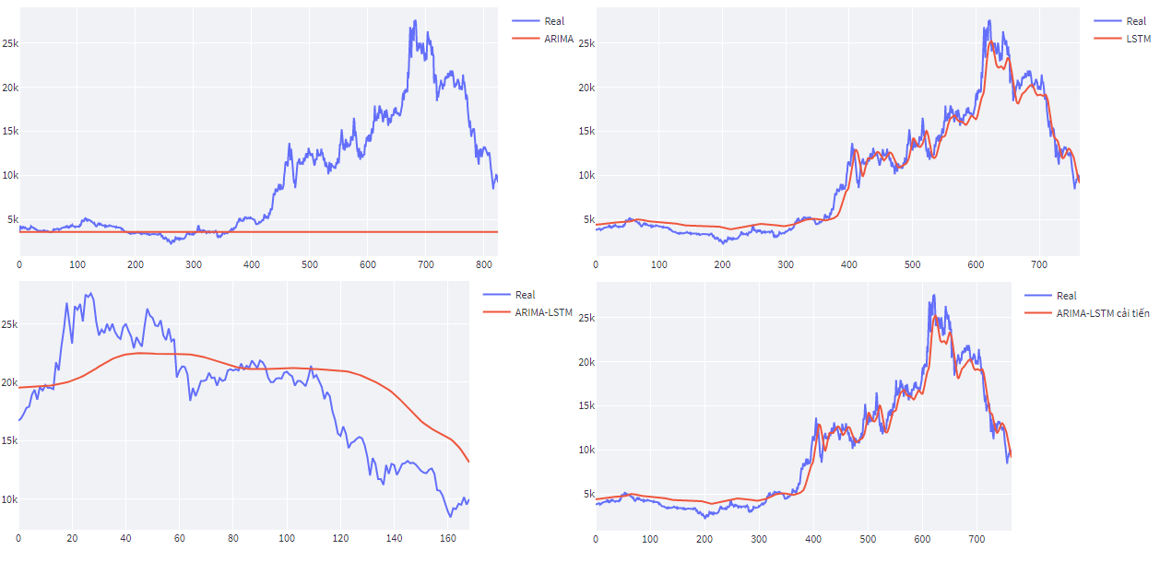
Kết quả dự báo

Slide 42
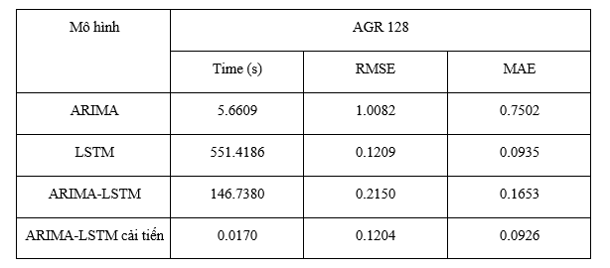
Trường hợp 2: 128 nút

Slide 43
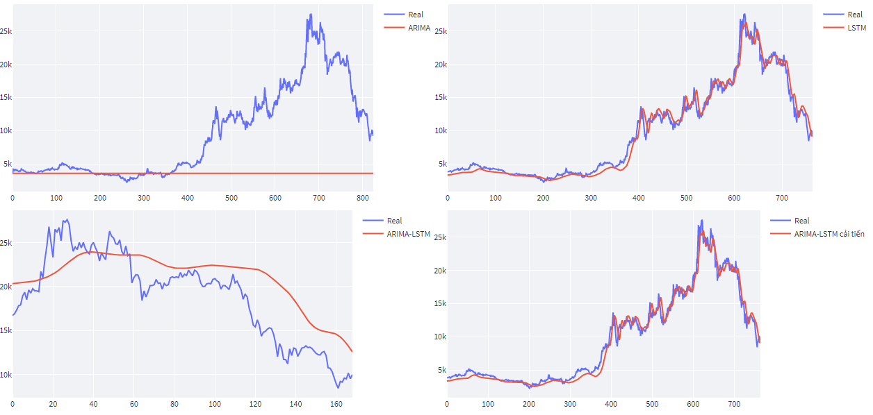
Kết quả dự báo

Slide 44
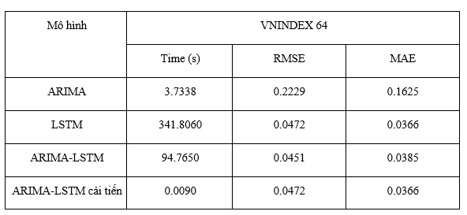
Tập dữ liệu VNINDEX
Trường hợp 1: 64 nút

Slide 45
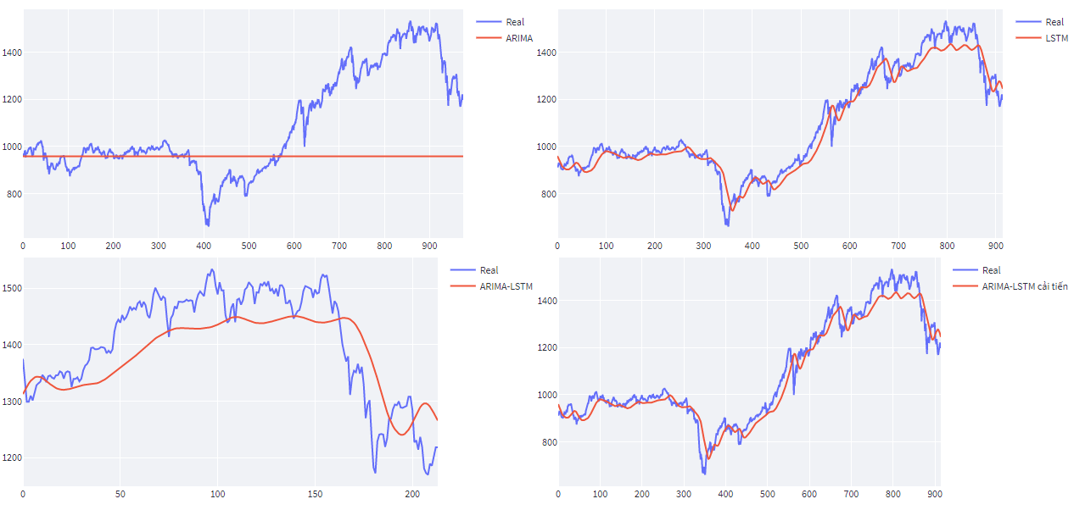
Kết quả dự báo

Slide 46
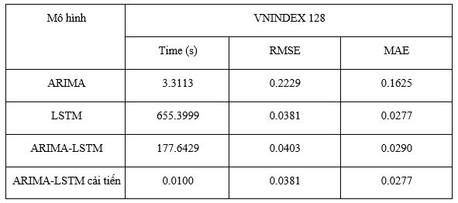
Trường hợp 128 nút

Slide 47

Kết quả dự báo

Slide 48

Nhận xét
Thời gian thực thi của các mô hình phụ thuộc nhiều vào tập dữ liệu, mô hình ARIMA-LSTM cải tiến so với các mô hình khác thì đa số là hiệu quả.
Về độ chính xác sử dụng hai giá trị RMSE và MAE, qua các thực nghiệm cho thấy mô hình ARIMA-LSTM cải tiến đa số luôn cho kết quả thấp hơn mô hình ARIMA-LSTM, và các mô hình dự báo này cho kết quả không tốt khi tập dữ liệu lớn. Nguyên nhân có thể tập dữ liệu đầu vào chưa được xử lý.

Slide 49


